Slide 1
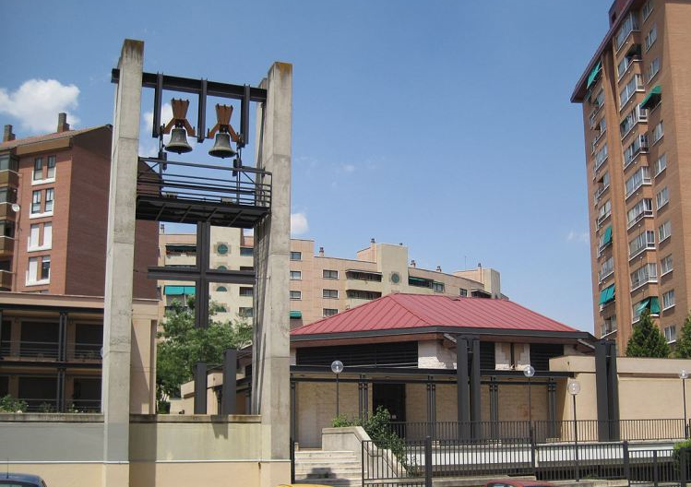
¡SEÁIS TODOS BIENVENIDOS!
COMUNIDAD PARROQUIAL CRISTO REDENTOR

Slide 2
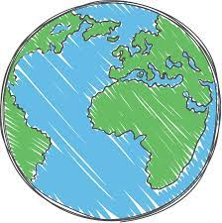
CONMIGO PUEDES CONTAR
Somos ciudadanos de un mundo
que necesita el vuelo de una paloma,
que necesita corazones abiertos,
y están sedientos de un agua nueva.
Por eso estamos aquí; (laralara)
conmigo puedes contar.(laralara)
Y dejaré mi equipaje a un lado
para tener bien abiertas las manos
y el corazón lleno de sol.
1/3

Slide 3
Somos ciudadanos de un mundo
que fue creado como casa de todos,
como el hogar de una gran familia,
donde todos vivamos en paz.
Por eso estamos aquí; (laralara)
conmigo puedes contar.(laralara)
Y dejaré mi equipaje a un lado
para tener bien abiertas las manos
y el corazón lleno de sol.
2/3

Slide 4
Somos ciudadanos de un mundo
que clama día y noche por su libertad,
que permanece en la oscura tiniebla,
del hambre, el odio y la guerra.
Por eso estamos aquí; (laralara)
conmigo puedes contar.(laralara)
Y dejaré mi equipaje a un lado
para tener bien abiertas las manos
y el corazón lleno de sol.
3/3

Slide 5
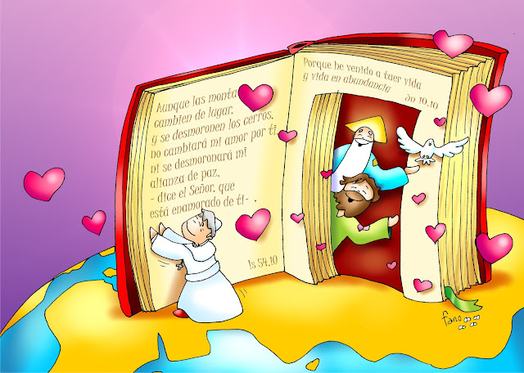
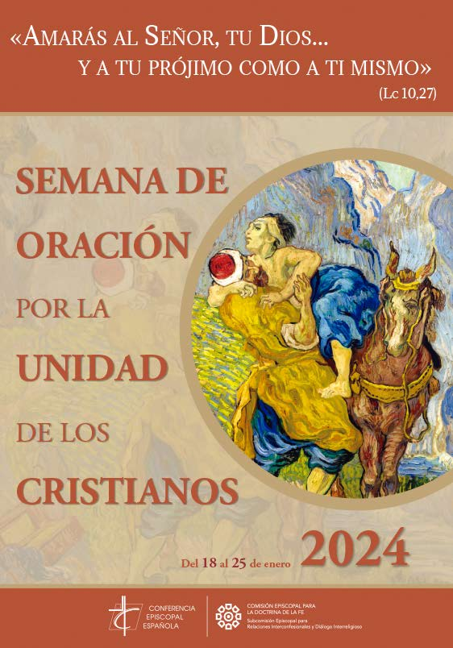
III DOMINGO DEL TIEMPO ORDINARIO
Domingo de la Palabra de Dios

Slide 6
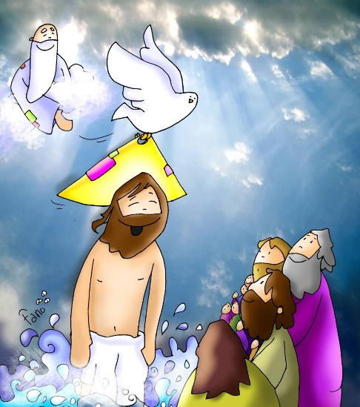
HIMNO DE GLORIA
GLORIA A DIOS EN EL CIELO Y EN LA TIERRA PAZ
A LOS HOMBRES QUE AMA EL SEÑOR.
Por tu inmensa Gloria te alabamos,
te bendecimos, te adoramos,
te glorificamos, te damos gracias.
Señor, Dios, Rey celestial, Dios Padre Todopoderoso,
Señor, Hijo único, Jesucristo,
Señor Dios, Cordero de Dios, Hijo del Padre.
1/2

Slide 7
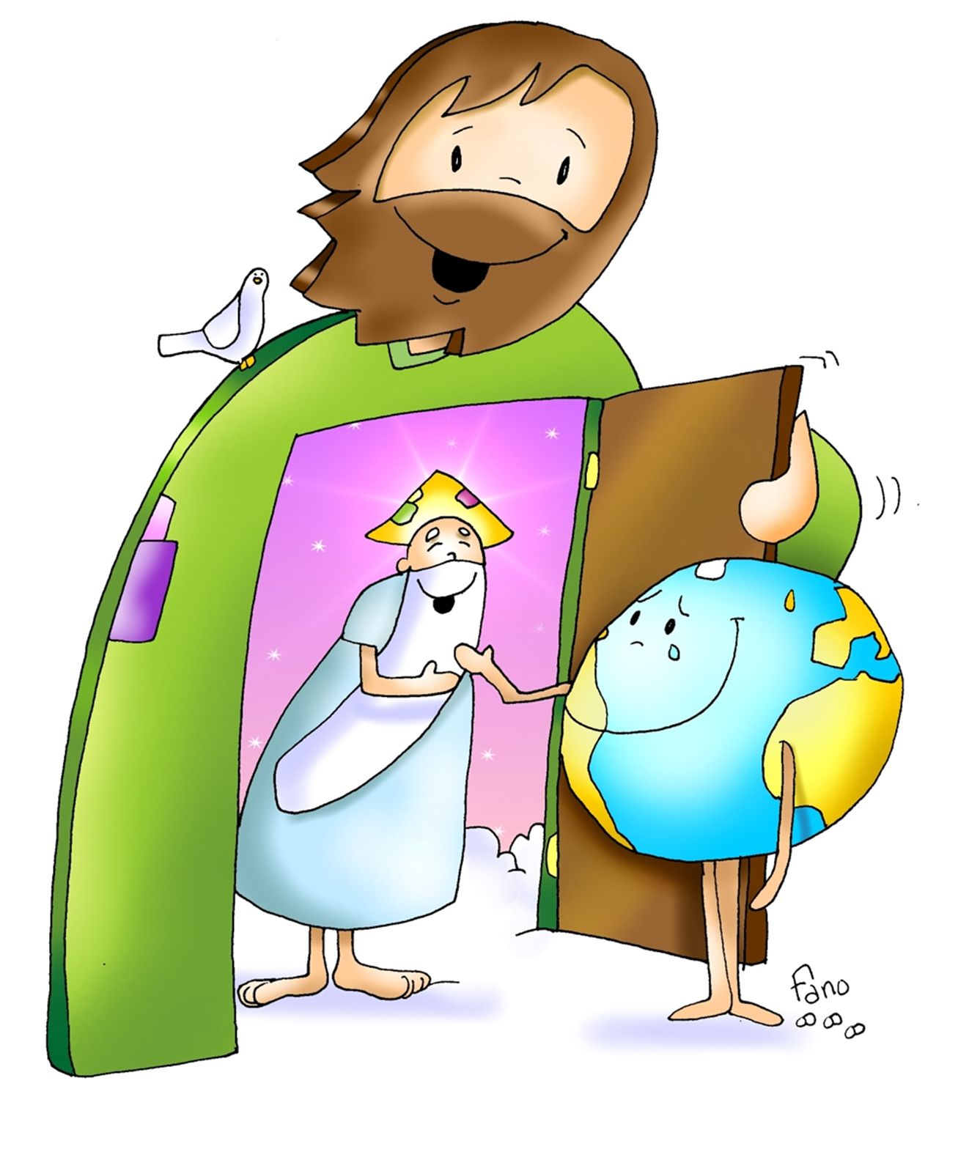
Tú que quitas el pecado del mundo, ten piedad de nosotros,
Tú que quitas el pecado del mundo, atiende a nuestra súplica,
Tú que estás sentado a la derecha del Padre,
ten piedad de nosotros.
Porque sólo Tú eres santo, sólo Tú, Señor,
sólo Tú Altísimo Jesucristo,
con el Espíritu Santo,
en la gloria de Dios Padre.
Amén.
2/2

Slide 8
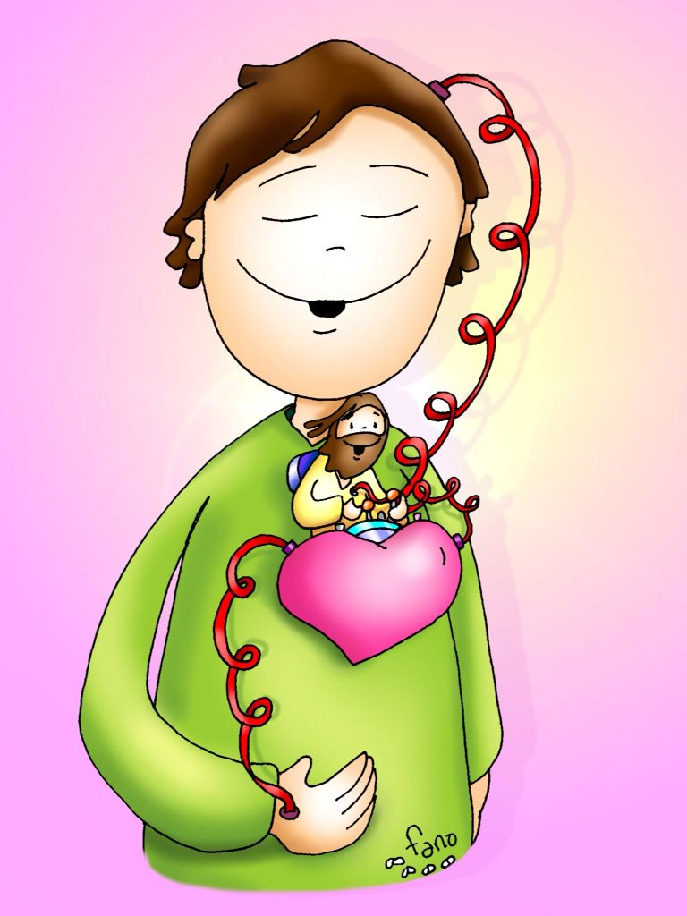
ESCUCHA TÚ LA PALABRA
Escucha tú la Palabra de Dios,
no sólo con tus oídos,
también con tu corazón.
Escucha tú la palabra de Dios;
estate siempre atento a su voz.

Slide 9
LITURGIA DE LA PALABRA
PRIMERA LECTURA: Profecía de Jonás.
SALMO:
Señor, enséñame tus caminos.
SEGUNDA LECTURA:
Primera carta del apóstol
san Pablo a los Corintios.

Slide 10
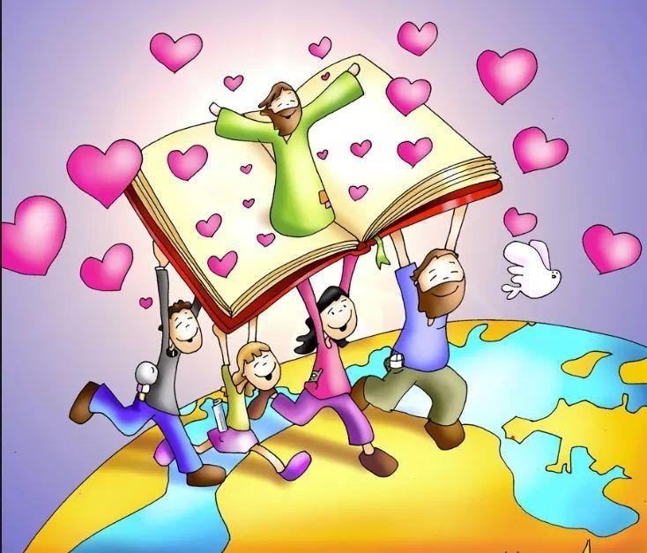
¡¡¡ALELUYA!!!
Aleluya cantará
quien perdió la esperanza
y la tierra sonreirá
Aleluuuuu – uuu - ya

Slide 11
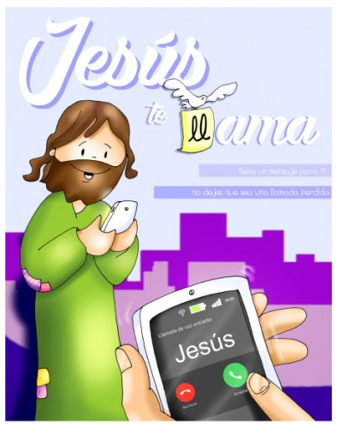
san Marcos 1
Convertíos y creed en el Evangelio.

Slide 12
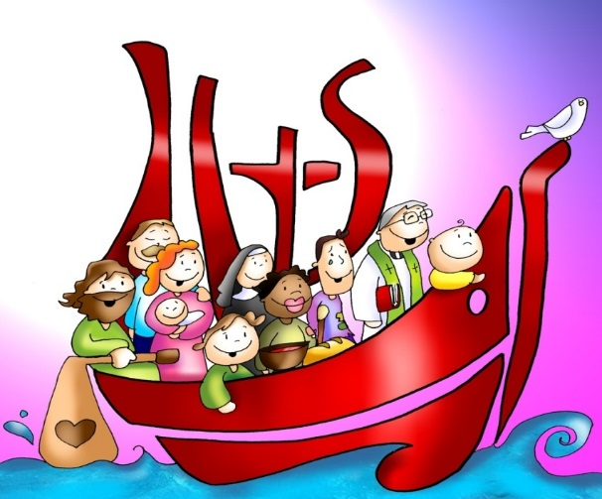
CREDO de los apóstoles
Creo en Dios, Padre Todopoderoso,
Creador del cielo y de la tierra.
Creo en Jesucristo, su único Hijo,
Nuestro Señor, que fue concebido por
obra y gracia del Espíritu Santo,
nació de Santa María Virgen;
Padeció bajo el poder de Poncio Pilato,
fue crucificado, muerto y sepultado,
descendió a los infiernos,
al tercer día resucitó de entre los muertos,
subió a los cielos y está sentado a la
derecha de Dios, Padre todopoderoso.
Desde allí ha de venir a juzgar
a vivos y muertos.
Creo en el Espíritu Santo,
la santa Iglesia católica,
la comunión de los santos,
el perdón de los pecados,
la resurrección de la carne
y la vida eterna.
Amén.

Slide 13
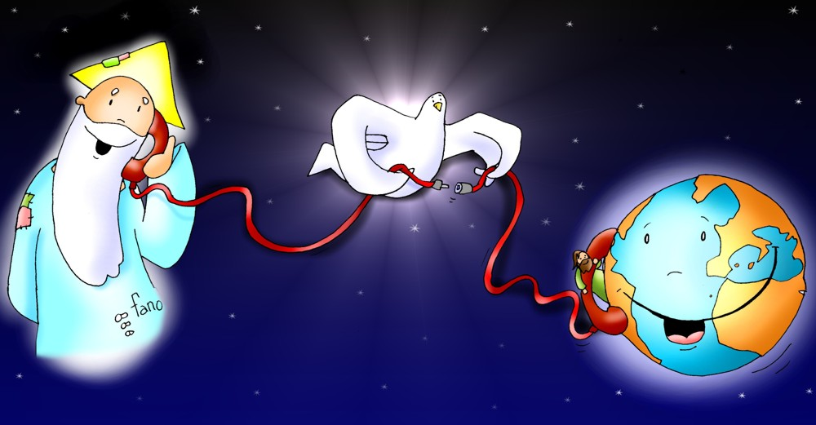
Respondemos:
Te rogamos óyenos

Slide 14
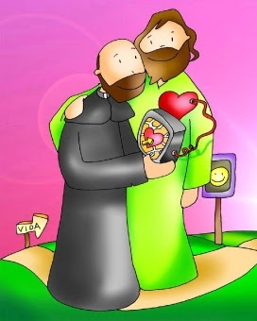
ORACIÓN DE S. IGNACIO
Toma, Señor, y recibe
toda mi libertad, mi memoria,
mi entendimiento y mi voluntad.
Todo mi haber y poseer,
Tú me lo diste, a ti Señor, lo torno.
Todo es tuyo disponed a tu voluntad.
Dame tu amor, dame tu gracia,
que esta me basta.

Slide 15
“Orad, hermanos, para que este sacrificio, mío y vuestro,
sea agradable a Dios, Padre todopoderoso “
Todos: “El Señor reciba de tus manos este sacrificio, para alabanza y gloria de su Nombre, para nuestro bien y el de toda su Santa Iglesia”

Slide 16
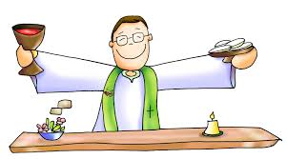
PLEGARIA EUCARÍSTICA
El Señor esté con vosotros
Y con tu espíritu.
Levantemos el corazón.
Lo tenemos levantado hacia el Señor.
Demos gracias al Señor nuestro Dios.
Es justo y necesario.

Slide 17
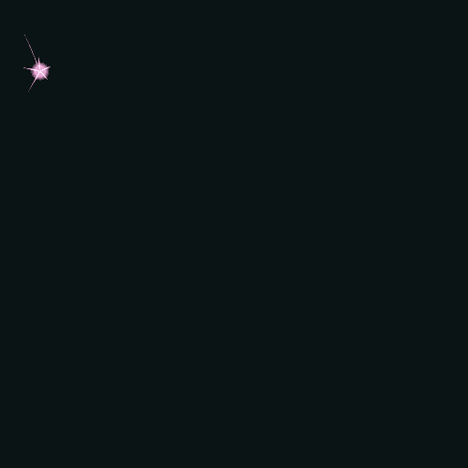
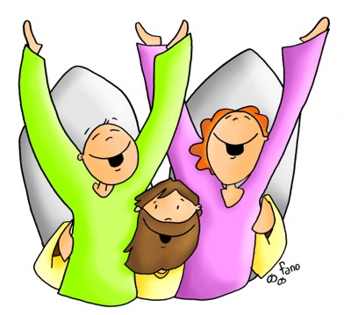
SANTO (Haendel)
Santo, santo, santo es el Señor Dios del Universo.
Llenos están el cielo y la tierra,
llenos están de tu gloria.
Hosanna (Hossanna), Hosanna (Hossanna)
Hosanna (Hossanna) en el cielo. (bis)
Bendito el que viene en nombre del Señor,
bendito el que viene en su nombre.
Hosanna (Hossanna), Hosanna (Hossanna)
Hosanna (Hossanna) en el cielo. (bis)

Slide 18
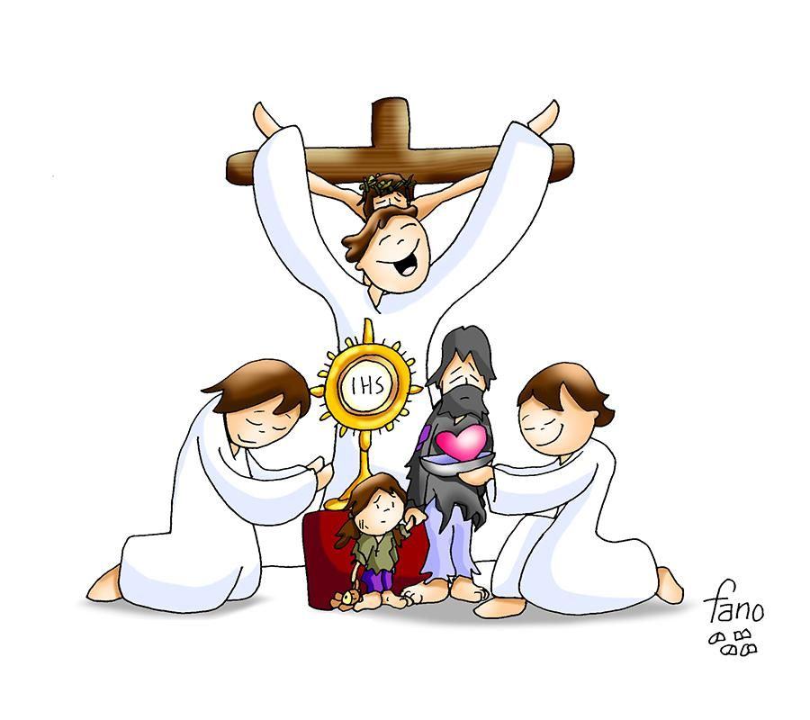
El pan y el vino se transforman en el Cuerpo y en la Sangre de Jesús.
CONSAGRACIÓN

Slide 19
Éste es el Sacramento de nuestra fe.
Todos: Anunciamos tu muerte,
proclamamos tu Resurrección.
¡Ven, Señor Jesús!

Slide 20
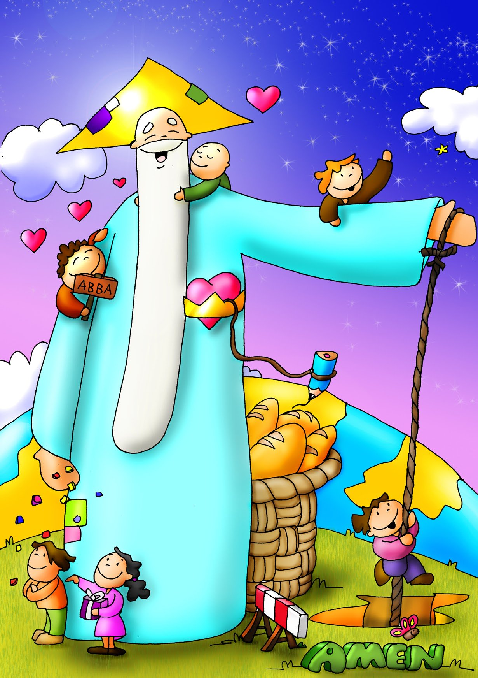
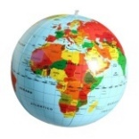
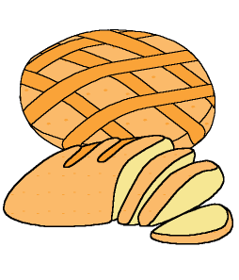
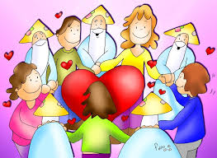
Padre Nuestro
que estás en el
Santificado sea tu nombre
Venga a nosotros tu
Hágase tu voluntad
en la como en el
Danos hoy nuestro de cada día
Perdona nuestras ofensas
como también nosotros
perdonamos a los que nos ofenden
No nos dejes caer en la tentación
y líbranos del mal.

Slide 21
… esperamos la venida gloriosa de nuestro Señor Jesucristo.
Todos: Tuyo es el Reino, tuyo el poder y la gloria, por siempre, Señor.

Slide 22
RITO DE LA PAZ
… La paz del Señor esté siempre con vosotros.
Todos: Y con tu espíritu.
… Daos fraternalmente la paz

Slide 23
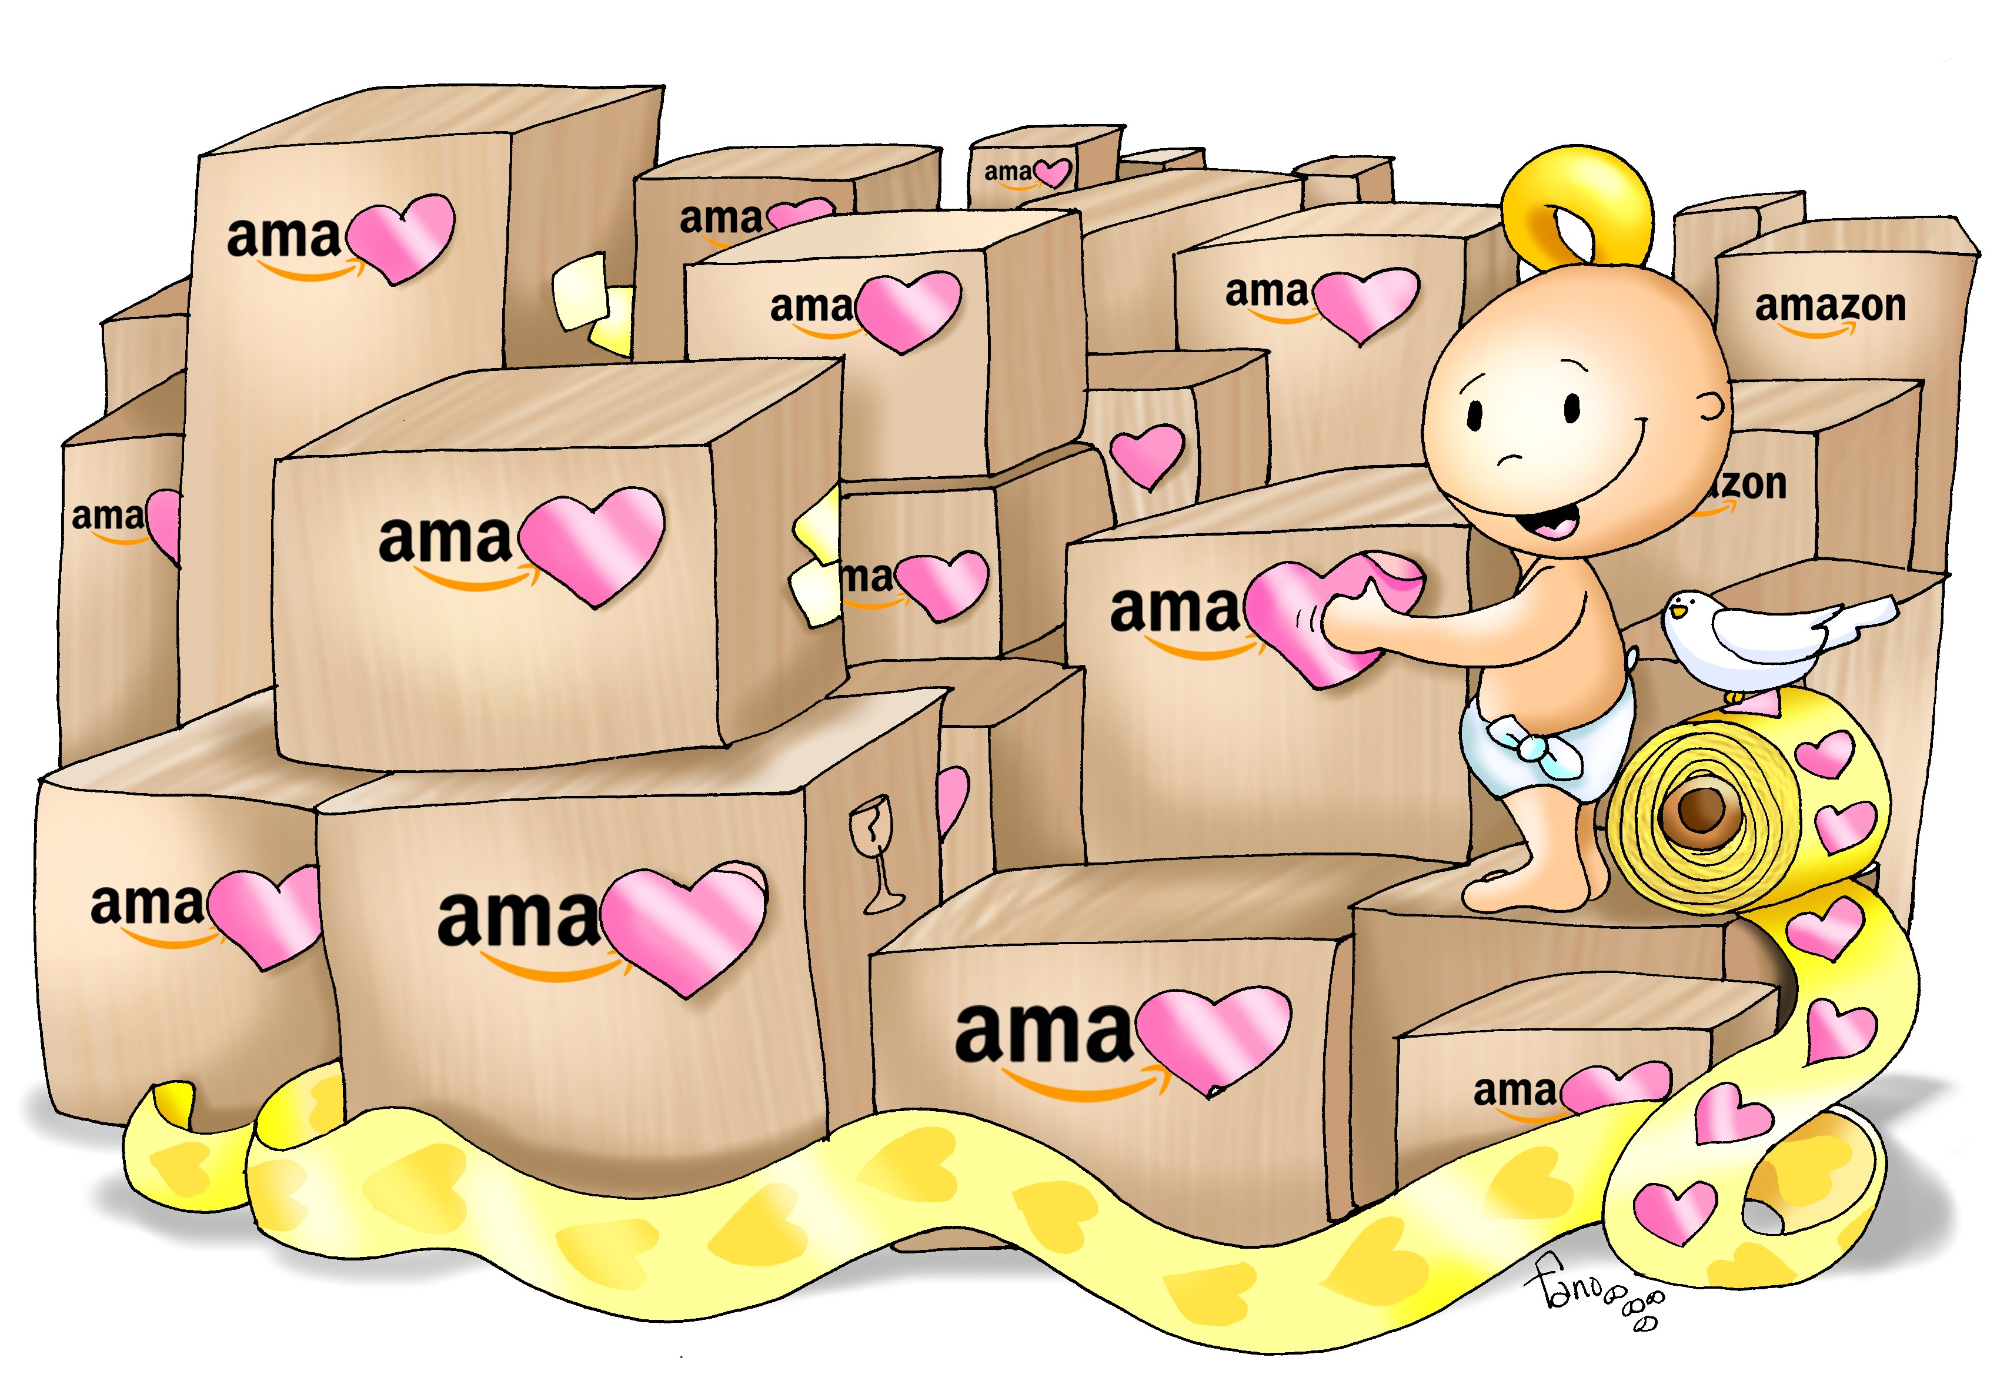
PARA EL QUE NUNCA LA DIO
Para el que nunca la dio
para el que siempre soñó
para el que bien la conoce.
Para el que está junto a ti
y quiere hacerte feliz
en un mundo de ilusiones.
1/2

Slide 24
Paz para todos aquellos que no la han dado.
Para todos aquellos que no llegaron.
Para todos aquellos venga la paz.
Paz si eres padre de familia tengas paz.
Si vives enamorado tengas paz.
En el mundo entero reine la paz.
Paz, siempre la paz,
venga la paz, a todos la paz,
siempre la paz.
2/2

Slide 25
Éste es el Cordero de Dios que quita el pecado del mundo. Dichosos los invitados a la mesa del Señor.
Todos:
Señor, no soy digno de que entres en mi casa, pero una palabra tuya bastará para sanarme.

Slide 26
III DOMINGO DEL TIEMPO ORDINARIO
Domingo de la Palabra de Dios

Slide 27
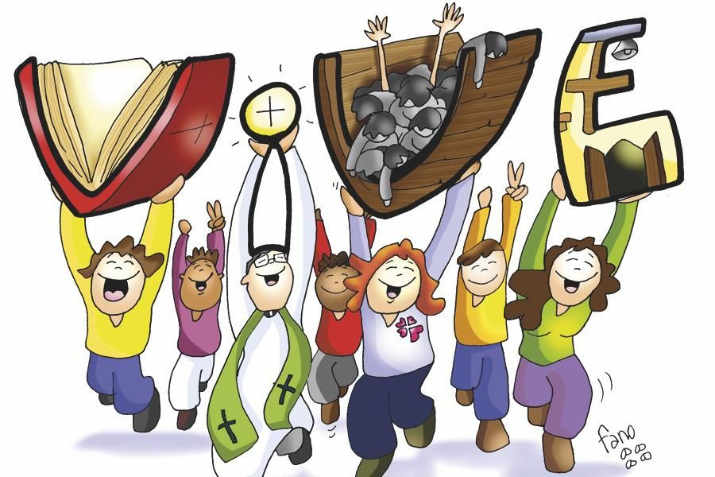
CRISTO NACE CADA DÍA
Habrá tierra que sembrar, habrá mies que recoger,
por muchos años que pasen, no cambiará nuestra fe.
La vida es de los que luchan por su propio yo vencer.
Habrá peces que pescar y manos para faenar,
no importará la tormenta pues Cristo la calmará,
seguiremos en la lucha por un mundo de hermandad.
1/3

Slide 28
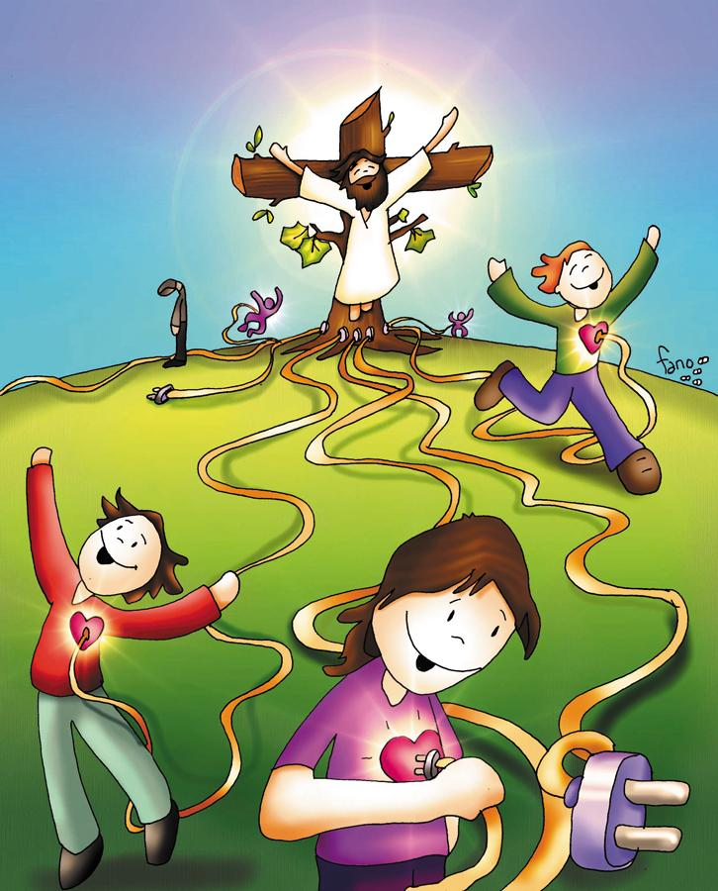
Cristo nace cada día
en la cara del obrero cansado
en el rostro de los niños que ríen jugando
en cada anciano que tenemos al lado.
Cristo nace cada día
y por mucho que queramos matarlo
nacerá día tras día, minuto a minuto
en cada hombre que quiere aceptarlo.
2/3

Slide 29
Hay mucha tierra sembrada, el tiempo traerá su fruto,
ya vendrá quien lo recoja, de momento trabajemos
y si el mundo se acobarda nosotros no callaremos.
Cristo nace cada día
en la cara del obrero cansado
en el rostro de los niños que ríen jugando
en cada anciano que tenemos al lado.
Cristo nace cada día
y por mucho que queramos matarlo
nacerá día tras día, minuto a minuto
en cada hombre que quiere aceptarlo.
3/3

Slide 30
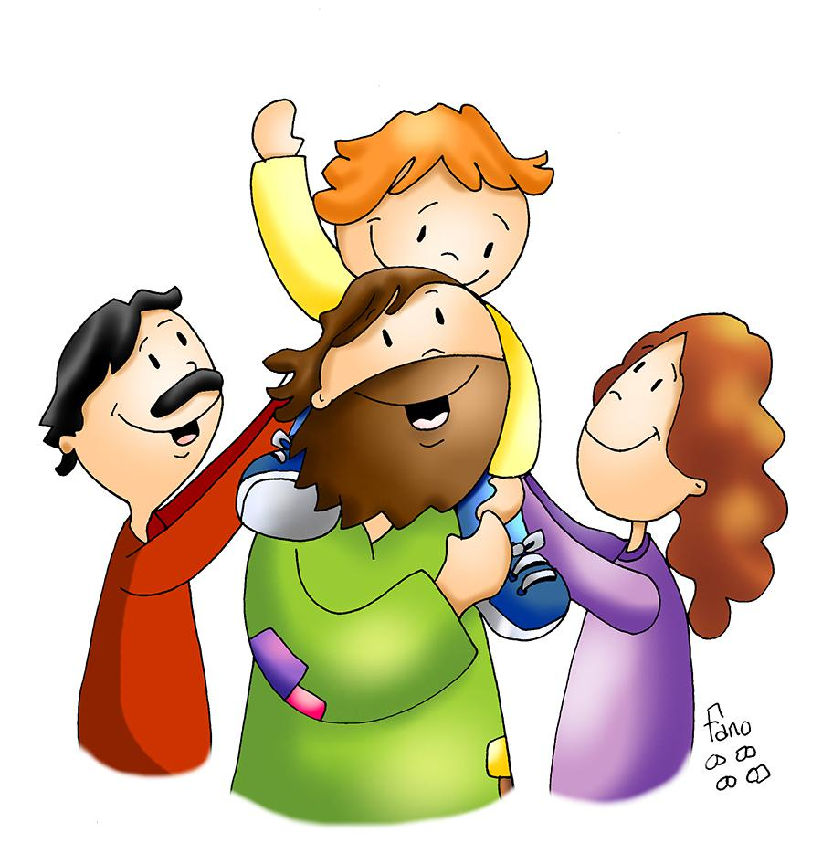
NADA NOS SEPARARÁ
Nada nos separará,
nada nos separará,
nada nos separará
del amor de Dios. (bis)

Slide 31
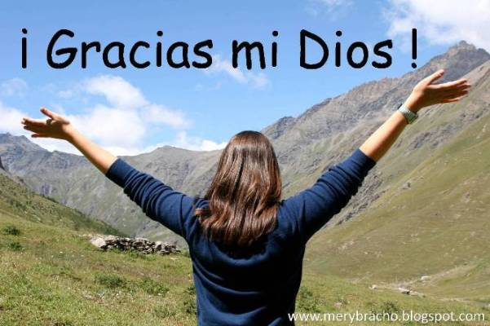
Acción de Gracias
Acción de Gracias

Slide 32
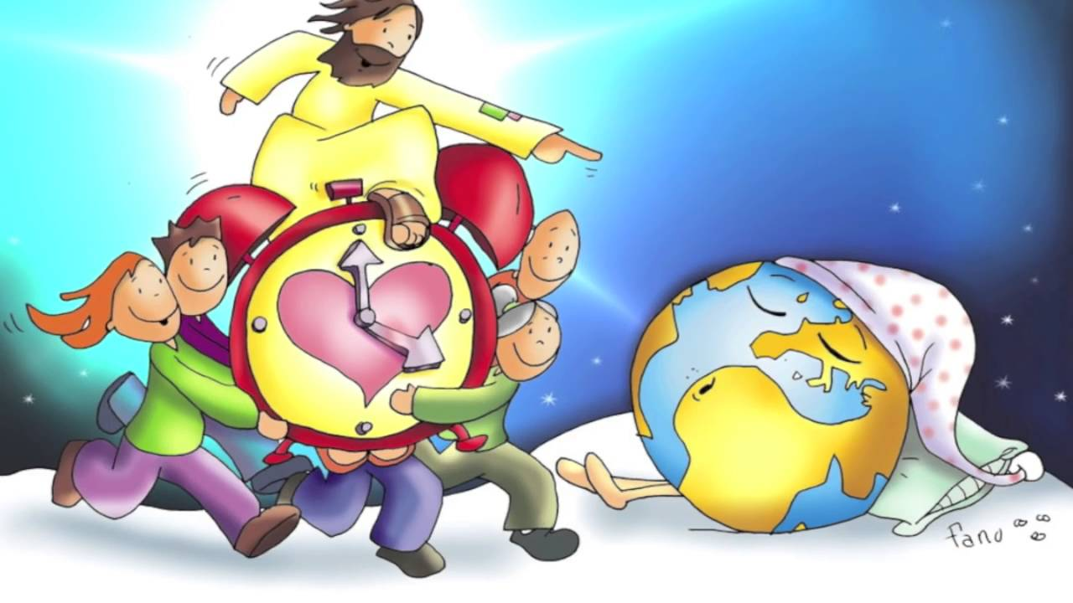
SOMOS MISIONEROS
Somos misioneros, tenemos una misión,
queremos ver el mundo
lleno, lleno, lleno, lleno de amor.
Somos misioneros, tenemos una misión,
queremos ver el mundo
lleno, lleno, lleno, lleno de Dios.
1/2

Slide 33
Para que se cierren heridas, y que se abran más puertas, necesitamos que haya más amor en nuestra tierra. Para que se acaben las guerras, y que se cumplan los sueños, necesitamos que enciendas la luz que da el Evangelio.
Somos misioneros, tenemos una misión,
queremos ver el mundo
lleno, lleno, lleno, lleno de amor.
Somos misioneros, tenemos una misión,
queremos ver el mundo
lleno, lleno, lleno, lleno de Dios.
2/2

Slide 34
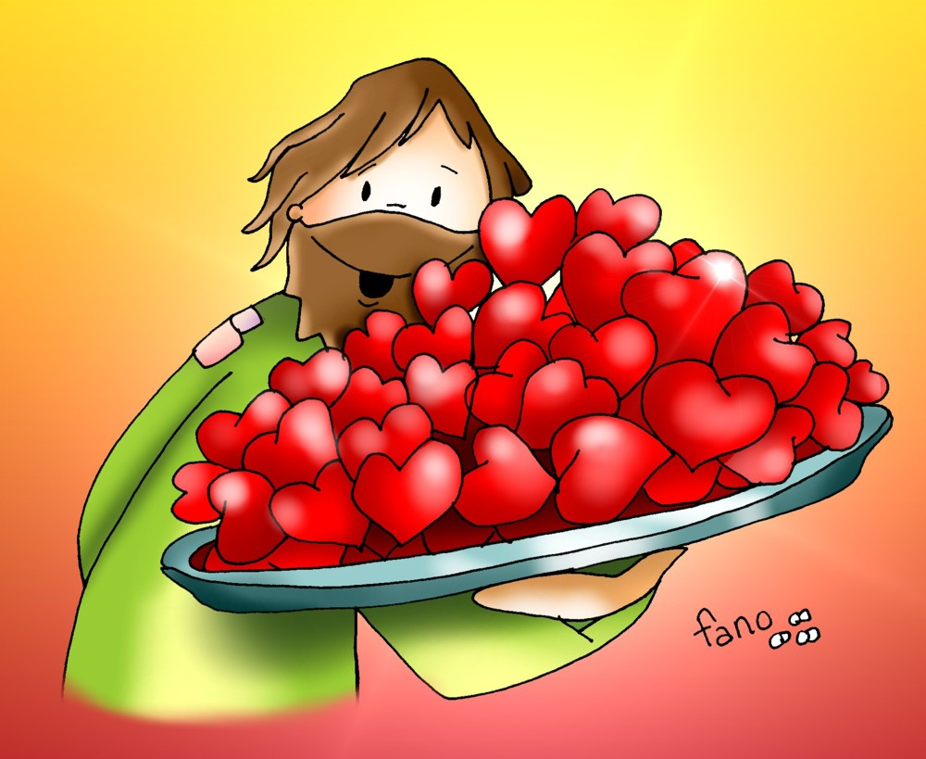
¡FELIZ DÍA DEL SEÑOR!
¡COMPÁRTELO CON LOS DEMÁS!

